Slide 2
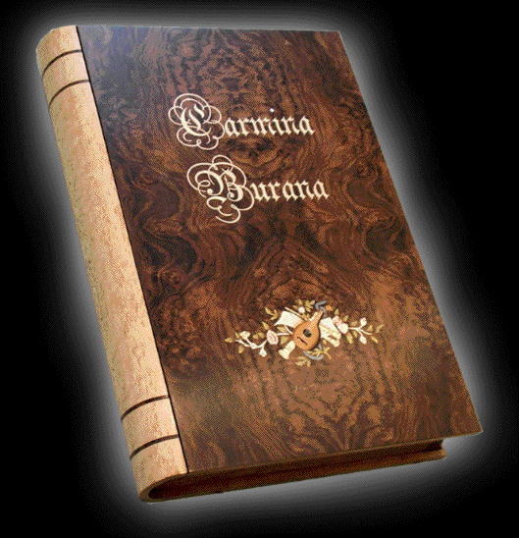
najbogatejša zbirka srednjeveške posvetne lirike s tristo petindvajsetimi besedili

Slide 3
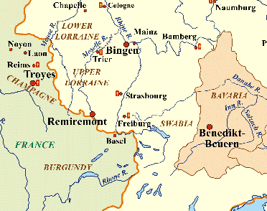
- najdena leta 1803 v benediktinskem samostanu Benediktbeuern na Bavarskem

Slide 4
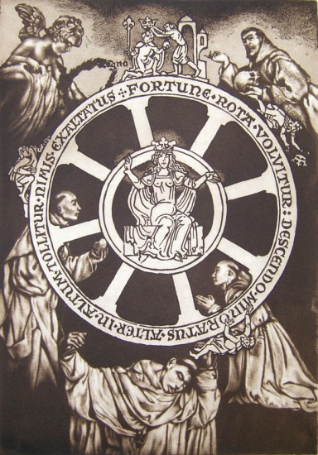
prvotno ime: Benedictobura ali Bura Sancti Benedicti
in vzdevek Codex Buranus
- Johann Andreas Schmeller je dal
ime zbirki ki jo je objavil leta 1847
- prevedena je v modernejše jezike

Slide 5
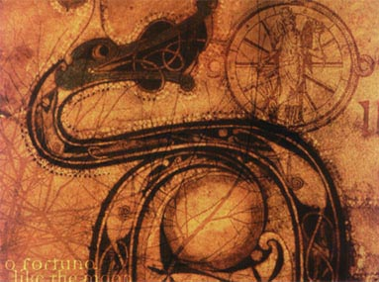

Slide 6
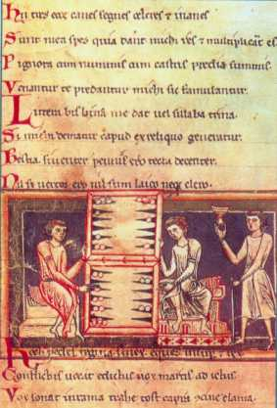
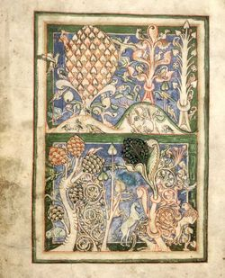
- nastanek: 12. oz. 13 stoletje
- v tem obdobju ljudje niso menili za nacionalne meje, Zahodna Evropa je predstavljala enoten kulturni prostor

Slide 7
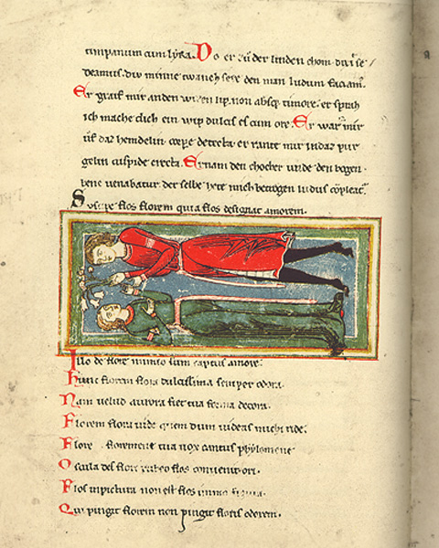
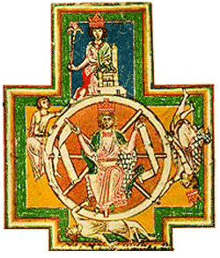
knjigo sestavlja nekaj sto pesmi, napisanih v:
- latinščini (ta prevladuje)
- nemščini
- francoščini tedanjega časa

Slide 8
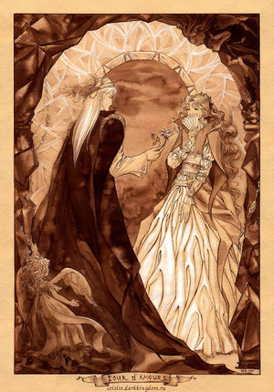
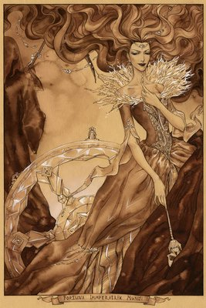
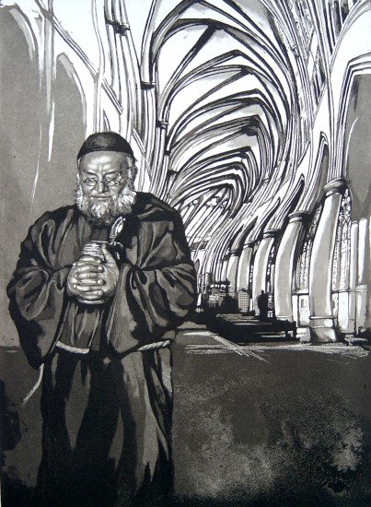
-vsebinski razdelki : - moralistično-satirične pesmi
- ljubezenske pesmi
- pivske, kockarske in veseljaške pesmi
- nabožne igre
-kdorkoli je pesmarico uredil je želel vanjo zajeti vse literarne in glasbene zvrsti tedanjega časa ( pesmi za branje, pesmi za petje, pesmi za ples, odlomki evangelija, pasijonske igre)

Slide 9
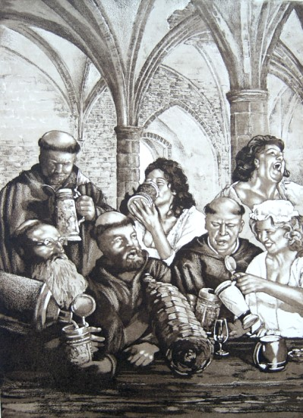
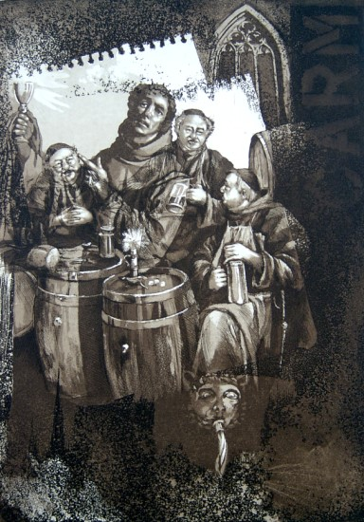
Pesmi so preproste, enostavne, jasne, stroge in krute.

Slide 10
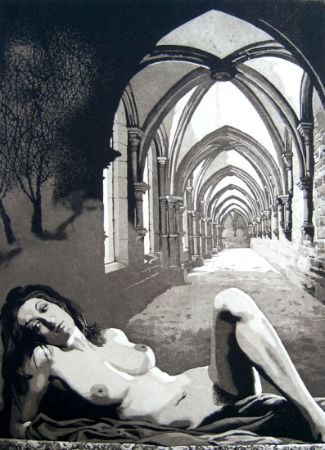
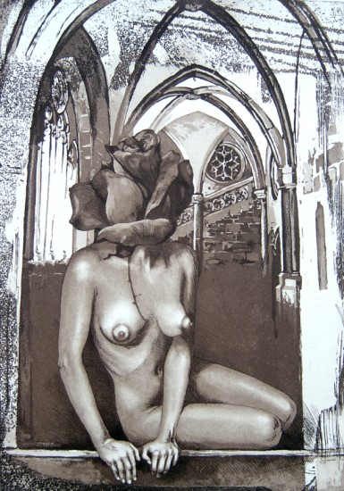
Nekatere pesmi so opremljene z nevmami, del besedil pa je izgubljen.

Slide 11
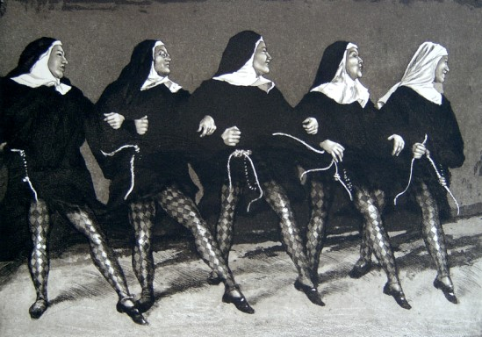
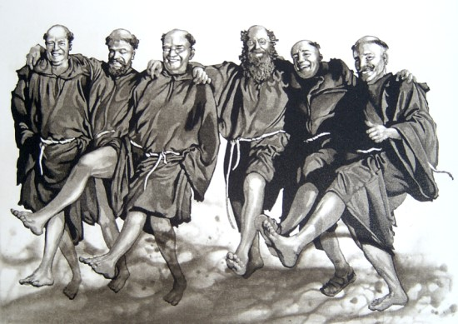
Avtorji pesmarice so goliardi in vaganti.
Goliardi so oboževali prvinske užitke življenja.
Vagati (popotniki) so sebe prištevali med izobražence, saj so obiskovali univerze; vagantska lirika
Izjema je Arhipoet, napisal pesem Arhipoetova tožba; njegovi trije največji grehi: ženske, kocke in vino.

Slide 12
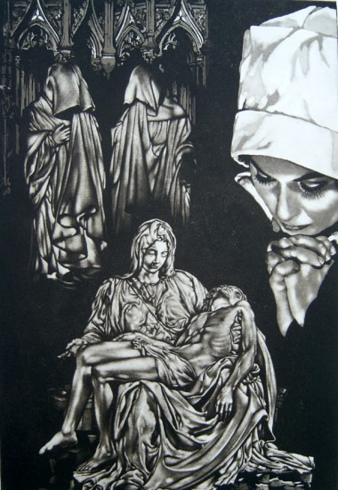
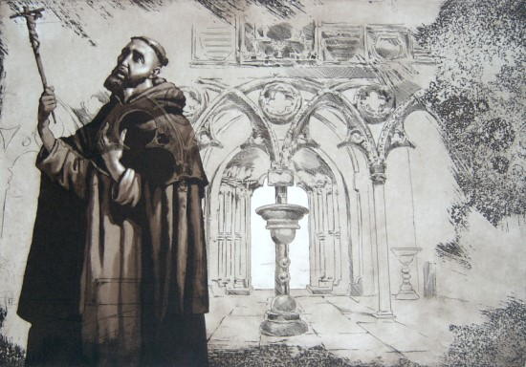
VSEBINSKI RAZDELKI:
Moralistično-satirične pesmi
- splošne tožbe o človeku in svetu
- moralni razkroj
- zloraba Cerkve (kritika in satira na račun pohlepnosti in pokvarjenosti Cerkvene hierarhije)
- kritike ne smemo gledati kot napad na Cerkev kot institucijo

Slide 13
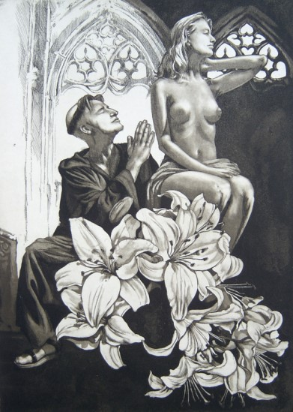
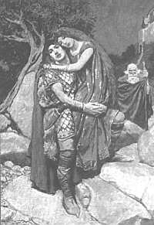
Ljubezenske pesmi
- erotična lirika; predstavlja največji delež
- poudarjen je pomen telesnega užitka
- ljubezensko snubljenje ni prav nič tenkočutno; zaljubljenec si po potrebi pomaga s silo
-dekle je preprostega stanu (pogost je motiv pastirice), fant
(po navadi vitez) si jo skuša pridobiti z lepimi besedami in darili
- pomemben element je parodija
- lahko je tudi osebno tragična (izpoved zapuščenega nosečega dekleta)
- pasturela = stalni pesniški obrazec, pogost v romanskih pesmih; ljubezenska pesem katere akterja sta pastirica in vitez

Slide 14
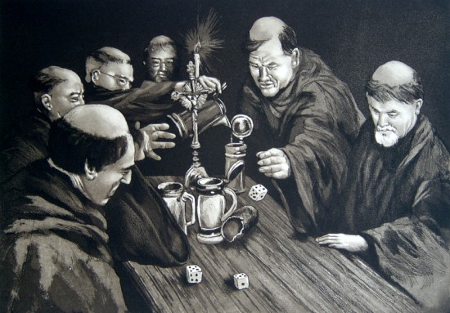
Pivske, kockarske in veseljaške pesmi
- najbolj popularen del
- pomemben element je parodija
- podrobna analiza ni potrebna; pesmi so same po sebi dovolj jasne

Slide 15
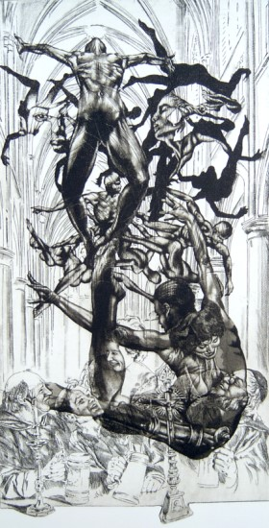
Nabožne igre
- dodane, da bi bile zajete vse literarne in glasbene zvrsti
- pasijonske igre

Slide 16
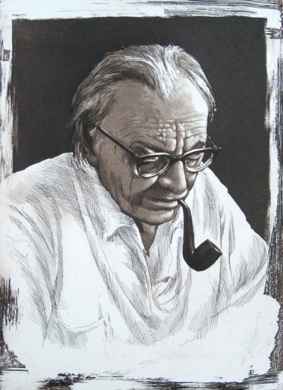
OPERA CARMINA BURANA
najbolj znano delo skladatelja Carla Orffa (nastala v letih 1935/36)
obsega 24 slik; najbolj znani del opere je ''O, Fortuna'' (pesem naslovljena boginji sreče)
opero Carmina Burana so prvič predstavili občinstvu leta 1995

Slide 17
VIRI:
D. Ambrož, V. Cuderman, M. Degan, B. Krakar,
J. Kvas, A. Špacapan, M. Štrancar: Branja 1. MA, Ljubljana 2005
Spletne strani: http://sl.wikipedia.org/wiki/Carmina_Burana
http://www.jensrusch.de/id54.htm
http://www.botproductions.com/music/carmina.html

